Slide 1
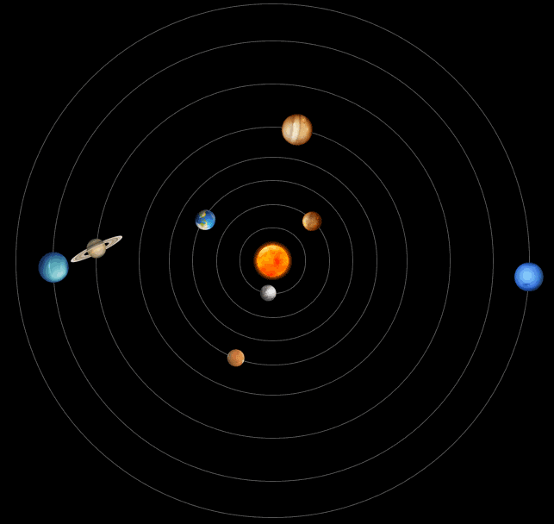

Slide 2
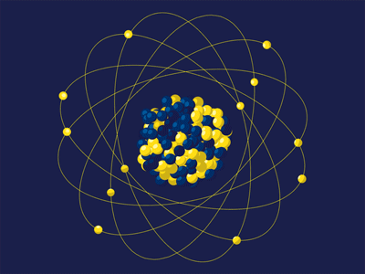

Slide 3
Тема: Основные принципы размещения электронов на энергетических уровнях

Slide 4
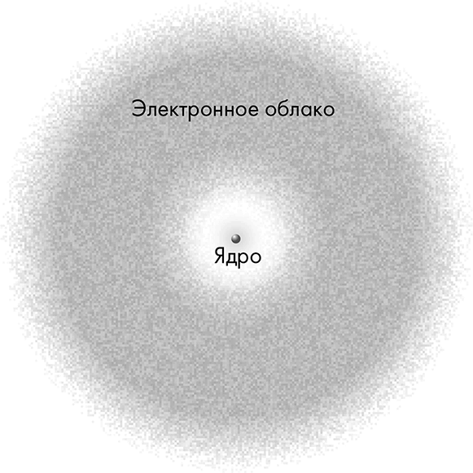
̶ совокупность различных положений электрона

Slide 5
N = 2n²
число электронов
на уровне
номер
уровня
число e⁻ в атоме = порядковый номер
число энергетических уровней = номер периода
число e⁻ на последнем уровне = номер группы

Slide 6
ОРБИТАЛЬ ̶ часть атомного пространства, в котором вероятность нахождения электрона наибольшая

Slide 10
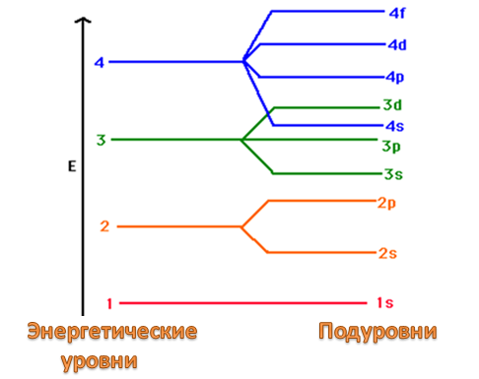

Slide 12
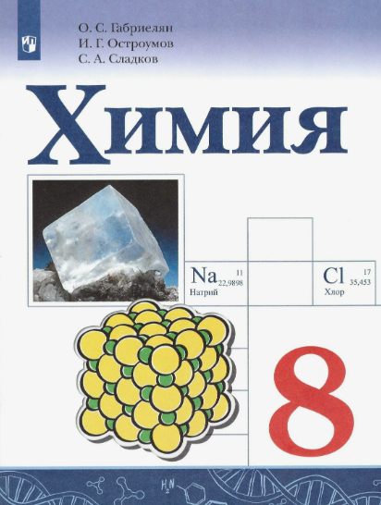
Домашнее задание
читать § 31
в тетради с. 139 задание 4 (а,б)

